Slide 1
1. 기본 코딩 실습
문제해결을 위한 소프트웨어코딩 프로젝트 실습
저자 : 김유두, 김종민 교수

Slide 2
1. 소프트웨어 코딩 환경 구성
개발도구 설치
Microsoft Visual Studio
윈도우 환경에서 C언어로 개발을 위해 오래전부터 가장 많이 사용되었다.
Microsoft에서 교육용으로 활용하는 것은 무료로 제공
Visual Studio 다운로드 페이지 : https://visualstudio.microsoft.com/ko/downloads
1

Slide 3
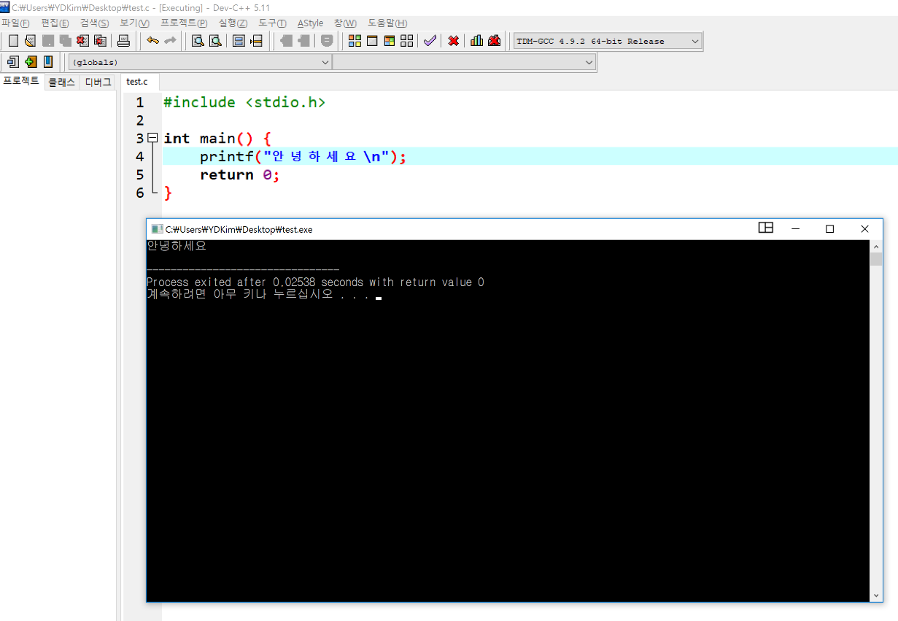
1. 소프트웨어 코딩 환경 구성
개발도구 설치
DEV C++
Visual Studio보다 간단하면서 무료로 다운받아 사용할 수 있는 C언어 개발도구
DEV C++ 다운로드 페이지 : https://sourceforge.net/projects/orwelldevcpp/
DEV C++을 실행하여 파일->새로만들기->소스파일 메뉴를 선택하면 새로운 소스코드를 작성
2

Slide 4
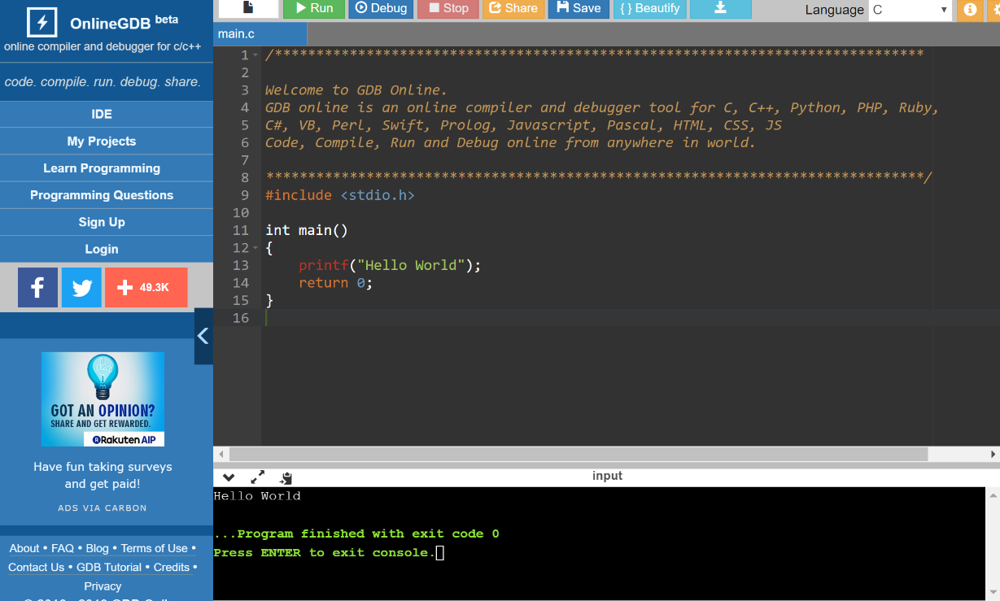
1. 소프트웨어 코딩 환경 구성
웹에서 바로 코딩
사이트 접속만으로 바로 코딩을 하고 결과를 볼 수 있는 사이트
무료로 사용
본 교재에서도 웹에서 바로 코딩 하는 것을 기준으로 실습을 진행
전문적인 프로그래밍을 위해서는 개발 도구를 활용할 것을 추천함
onlineGDB 사이트 : http://www.onlinegdb.com/
3

Slide 5
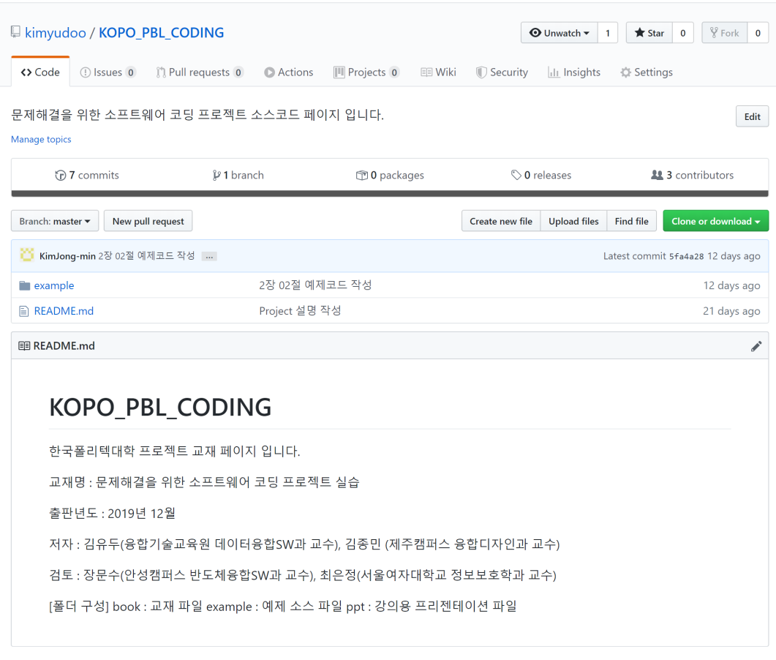
1. 소프트웨어 코딩 환경 구성
예제 소스코드 다운로드
본 교재에서 사용되는 모든 예제코드는 아래의 Git에서 관리
Github 프로젝트 주소 : https://github.com/kimyudoo/KOPO_PBL_CODING
Git clone URL : https://github.com/kimyudoo/KOPO_PBL_CODING.git
4

Slide 6
2. 입출력 제어 실습
출력 모듈(1) – 화면 출력
화면의 콘솔창에 결과를 나타내 주는 것
printf문을 사용하게 되며 서식 및 내용, 변수의 형태로 구성
변수는 서식의 개수만큼 차례대로 들어갈 것을 지정
printf(“서식 및 내용”, 변수1, 변수2, ...);
5

Slide 7
2. 입출력 제어 실습
출력 모듈(1) – 화면 출력
서식은 변수의 내용을 출력할 때 %(퍼센트)기호를 이용
변수값의 형태에 따라 다음과 같은 서식이 존재
변수의 값이 아닌 화면 구성을 하기위한 기능은 \(역슬래쉬)로 시작하는 서식으로 지정
서식 | 변수타입 | 서식 | 동작
%d | 정수형 | \n | 줄바꿈
%f | 실수형 | \t | 탭 만큼 띄우기
%ld | 긴 정수형 | \’ | ‘(쿼티션) 표시
%lf | 긴 실수형 | \“ | “(더블 쿼티션) 표시
%c | 문자 | \ | \(역슬래쉬) 표시
%s | 문자열
6

Slide 8
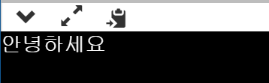
2. 입출력 제어 실습
출력 모듈(1) – 화면 출력
[1-2-1] 화면에 단순 인사말 출력하기
#include <stdio.h>
int main()
{
printf("안녕하세요");
return 0;
}
7

Slide 9

2. 입출력 제어 실습
출력 모듈(1) – 화면 출력
[1-2-2] 변수의 데이터 출력
#include <stdio.h>
int main()
{
int bloodType = 'A';
int height = 185;
printf("제 혈액형은 %c 형 이고, 키는 %d cm 입니다.", bloodType, height);
return 0;
}
8

Slide 10
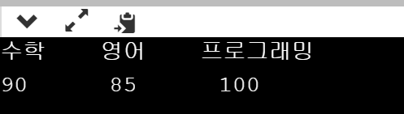
2. 입출력 제어 실습
출력 모듈(1) – 화면 출력
[1-2-3] 변수의 데이터 출력
#include <stdio.h>
int main()
{
int math = 90;
int english = 85;
int programming = 100;
printf("수학\t영어\t프로그래밍\n");
printf("%d\t%d\t%d\t", math, english, programming);
return 0;
}
9

Slide 11
2. 입출력 제어 실습
출력 모듈(2) – 파일 출력
내용을 계속 저장하기 위해서는 파일로 출력을 해야함
워드프로세서나 Excel과 같은 프로그램에서 내용을 작성하고 저장하는 기능과 같은 것이 파일 출력
파일 출력(저장)을 하는 방법
FILE을 활용한 파일 변수 선언
fprintf를 활용한 파일 출력
FILE *fp; fp = fopen(파일경로 및 파일명, 모드); fprintf(파일포인터변수, 서식, 변수); fclose(fp);
10

Slide 12
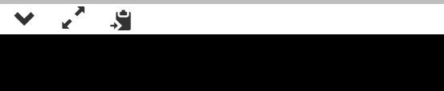
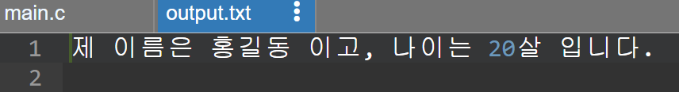
2. 입출력 제어 실습
출력 모듈(2) – 파일 출력
[1-2-4] 새롭게 파일 내용 작성하기
#include <stdio.h>
int main()
{
FILE *fp;
fp = fopen("output.txt", "w");
fprintf(fp, "제 이름은 홍길동 이고, 나이는 20살 입니다.\n");
fclose(fp);
return 0;
}
11

Slide 13
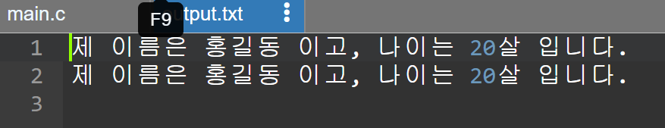
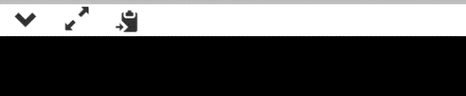
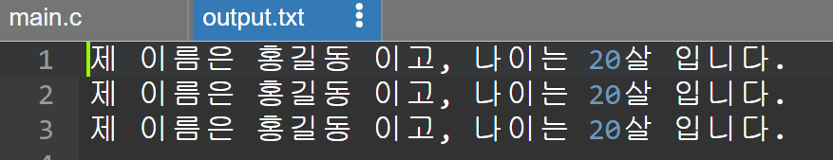
2. 입출력 제어 실습
출력 모듈(2) – 파일 출력
[1-2-5] 기존 파일 내용에 추가로 작성하기
#include <stdio.h>
int main()
{
FILE *fp;
fp = fopen("output.txt", "a");
fprintf(fp, "제 이름은 홍길동 이고, 나이는 20살 입니다.\n");
fclose(fp);
return 0;
}
다시 실행
다시 실행
12

Slide 14
2. 입출력 제어 실습
출력 모듈(2) – 파일 출력
[1-2-6] csv 파일 출력
#include <stdio.h>
int main()
{
FILE *fp;
fp = fopen("output.csv", "w");
fprintf(fp, "Name,Math,English,Programming\n");
fprintf(fp, "%s,%d,%d,%d\n", "Hong", 90, 100, 70);
fprintf(fp, "%s,%d,%d,%d\n", "Kim", 50, 90, 50);
fprintf(fp, "%s,%d,%d,%d\n", "Poly", 60, 100, 90);
fprintf(fp, "%s,%d,%d,%d\n", "Park", 100, 80, 70);
fclose(fp);
return 0;
}
13

Slide 15
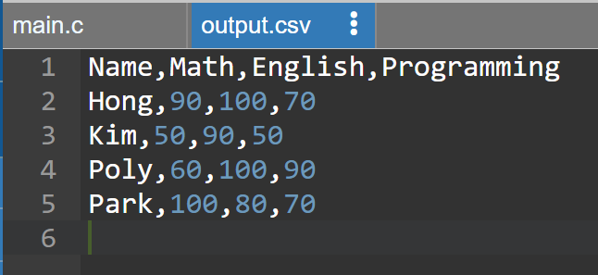
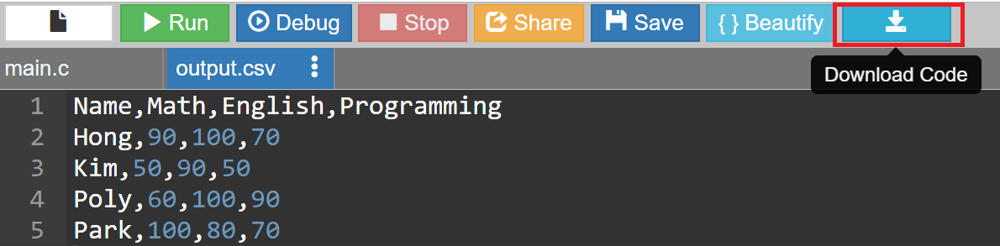
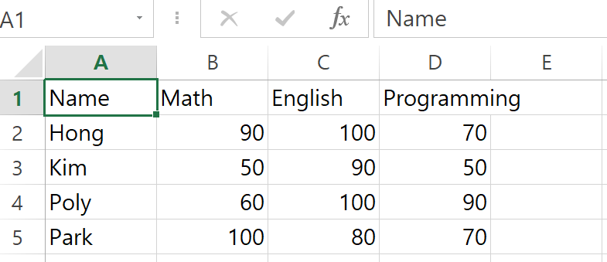
2. 입출력 제어 실습
출력 모듈(2) – 파일 출력
[1-2-6] csv 파일 출력
생성된 output.csv 파일을 내 컴퓨터로 저장하여 실행하면 Excel에서 csv파일이 열림
다음과 같이 output.csv 파일이 열려있는 상태에서 다운로드 버튼을 누르면 파일을 받을 수 있음
14

Slide 16
2. 입출력 제어 실습
입력 모듈(1) – 화면(콘솔) 입력
화면 입력은 소스코드를 컴파일 하고 바로 키보드를 통해 직접 입력받는 방식
가장 보편적으로 사용할 수 있는 방법
scanf를 활용한 화면(콘솔) 입력
입력한 데이터를 변수에 저장
scanf는 입력받을 데이터를 지정하는 부분과 입력된 데이터를 저장할 변수를 설정하는 부분으로
나누어 짐
변수의 이름 앞에는 반드시 &를 넣어서 변수의 주소를 지정
화면 입력이 성공하면 가져온 값의 개수를 반환
scanf(서식, 변수의 주소);
15

Slide 17
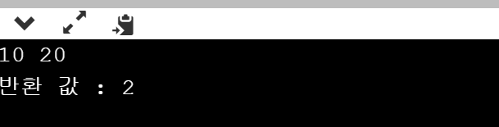
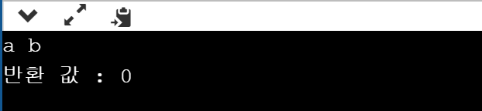
2. 입출력 제어 실습
입력 모듈(1) – 화면(콘솔) 입력
[1-2-7] scanf 기본 동작 이해
#include <stdio.h>
int main()
{
int input1, input2;
int returnData = 0;
returnData = scanf("%d %d", &input1, &input2);
printf("반환 값 : %d", returnData);
return 0;
}
16

Slide 18
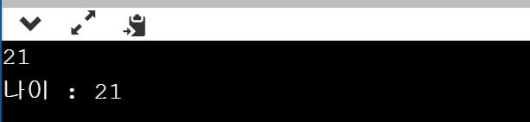
2. 입출력 제어 실습
입력 모듈(1) – 화면(콘솔) 입력
[1-2-8] scanf로 숫자 입력 받기
#include <stdio.h>
int main()
{
int age;
scanf("%d", &age);
printf("나이 : %d", age);
return 0;
}
17

Slide 19
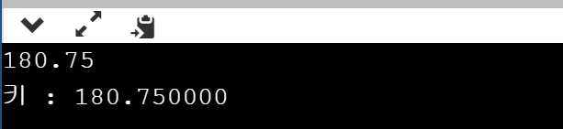
2. 입출력 제어 실습
입력 모듈(1) – 화면(콘솔) 입력
[1-2-9] scanf로 숫자 입력 받기
#include <stdio.h>
int main()
{
float height;
scanf("%f", &height);
printf("키 : %f", height);
return 0;
}
18

Slide 20
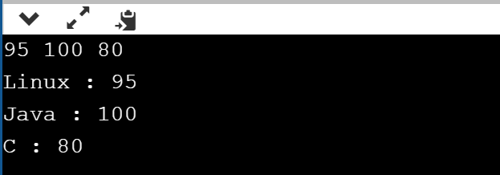
2. 입출력 제어 실습
입력 모듈(1) – 화면(콘솔) 입력
[1-2-10] 여러 숫자 한번에 입력받기
#include <stdio.h>
int main()
{
int linuxScore, javaScore, cScore;
scanf("%d %d %d", &linuxScore, &javaScore, &cScore);
printf("Linux : %d\n", linuxScore);
printf("Java : %d\n", javaScore);
printf("C : %d\n", cScore);
return 0;
}
19

Slide 21
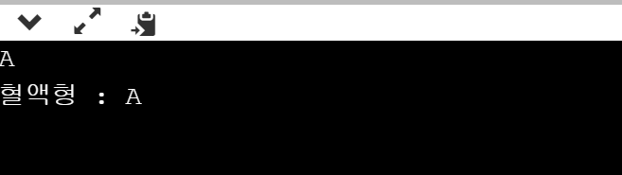
2. 입출력 제어 실습
입력 모듈(1) – 화면(콘솔) 입력
[1-2-11] 문자 입력받기
#include <stdio.h>
int main()
{
char bloodType;
scanf("%c", &bloodType);
printf("혈액형 : %c\n", bloodType);
return 0;
}
20

Slide 22
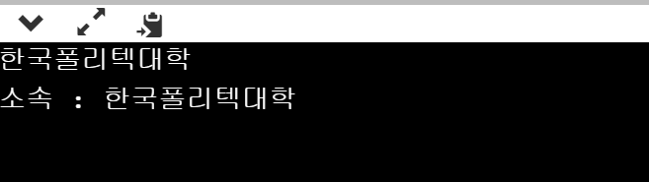
2. 입출력 제어 실습
입력 모듈(1) – 화면(콘솔) 입력
[1-2-12] 문장 입력받기
#include <stdio.h>
int main()
{
char affiliation[20];
scanf("%s", affiliation);
printf("소속 : %s\n", affiliation);
return 0;
}
21

Slide 23
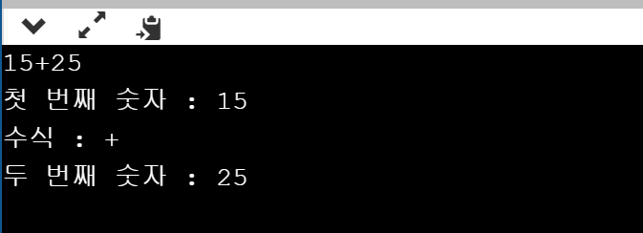
2. 입출력 제어 실습
입력 모듈(1) – 화면(콘솔) 입력
[1-2-13] 문자와 숫자 혼합 입력받기
#include <stdio.h>
int main()
{
int digit1, digit2;
char operation;
scanf("%d%c%d", &digit1, &operation, &digit2);
printf("첫 번째 숫자 : %d\n", digit1);
printf("수식 : %c\n", operation);
printf("두 번째 숫자 : %d\n", digit2);
return 0;
}
22

Slide 24
2. 입출력 제어 실습
입력 모듈(2) – 파일 입력
기존의 존재하는 파일에서 데이터를 입력
FILE을 활용한 파일 변수 선언
fscanf를 활용한 파일 입력
입력한 데이터를 변수에 저장
파일 구조체 포인터 변수를 선언하는 단계
파일을 읽어오는 단계
하나씩 파일에서 데이터를 읽어오는 단계
마지막으로 파일 작업을 종료하는 단계
FILE *fp; fp = fopen(파일 경로 및 파일명, 모드); fscanf(파일 포인터 변수, 서식, 변수 주소); fclose(fp);
23

Slide 25
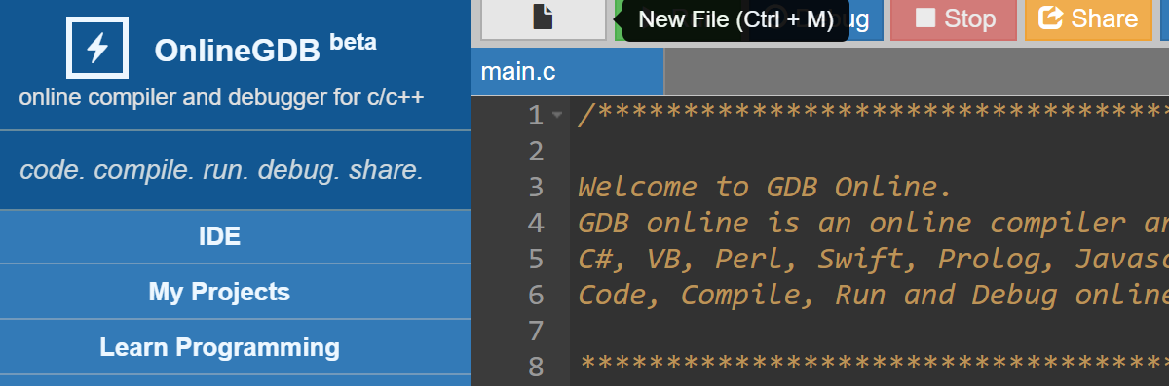
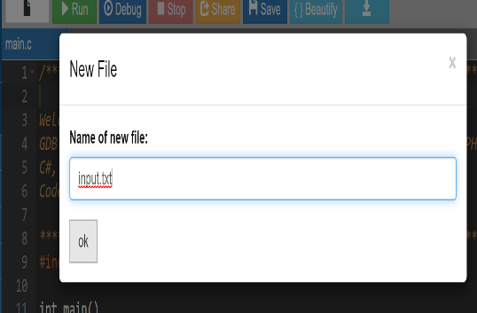
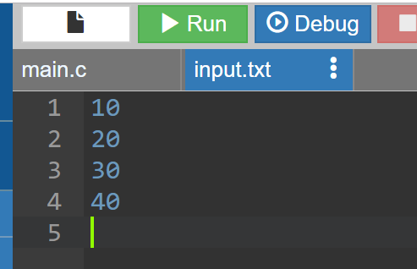
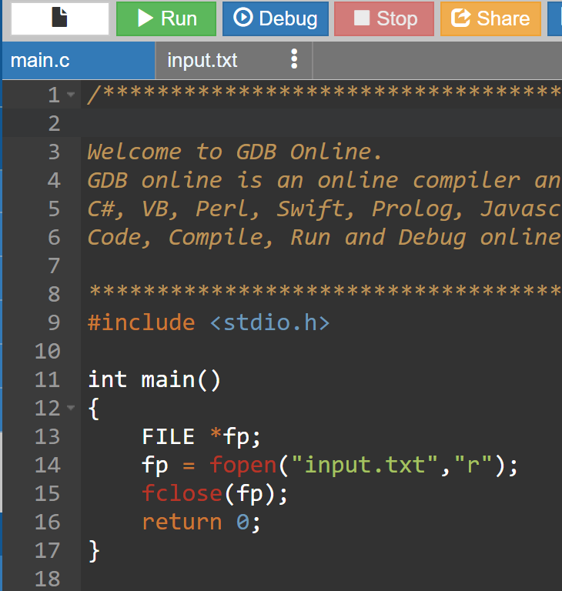
2. 입출력 제어 실습
입력 모듈(2) – 파일 입력
onlineGDB 에서는 입력 파일을 만들기 위해 다음과 같은 작업을 수행
① 새로운 파일 생성 (input.txt)
② 새로운 파일에 입력 받을 데이터 작성
③ 다시 main.c 파일로 이동하여 코딩
우측 상단의 New File(Ctrl+M)을 수행하여 새로운 파일을 생성
24

Slide 26
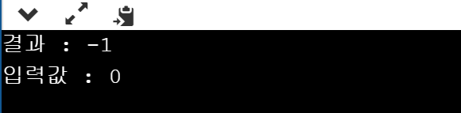
2. 입출력 제어 실습
입력 모듈(2) – 파일 입력
[1-2-14] FILE 입력 동작 확인
#include <stdio.h>
int main()
{
int inputData = 0;
int resultData;
FILE *fp;
fp = fopen("input.txt", "r");
resultData = fscanf(fp, "%d", &inputData);
printf("결과 : %d\n", resultData);
printf("입력값 : %d\n", inputData);
fclose(fp);
return 0;
}
25

Slide 27
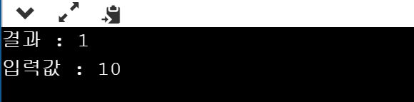
2. 입출력 제어 실습
입력 모듈(2) – 파일 입력
[1-2-15] FILE 입력 동작 확인
#include <stdio.h>
int main()
{
int inputData = 0;
int resultData;
FILE *fp;
fp = fopen("input.txt", "r");
resultData = fscanf(fp, "%d", &inputData);
printf("결과 : %d\n", resultData);
printf("입력값 : %d\n", inputData);
fclose(fp);
return 0;
}
26

Slide 28
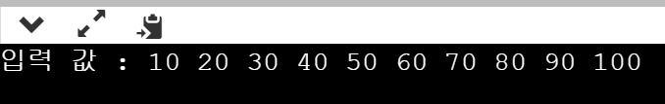
2. 입출력 제어 실습
입력 모듈(2) – 파일 입력
[1-2-16] 정수 여러 개 파일에서 불러오기
#include <stdio.h>
int main()
{
int inputData;
FILE *fp;
fp = fopen("input.txt", "r");
printf("입력 값 : ");
while(fscanf(fp, "%d", &inputData) != -1)
{
printf("%d ", inputData);
}
fclose(fp);
return 0;
}
[input.txt 파일 내용]
10 20 30 40 50 60 70 80 90 100
27

Slide 29
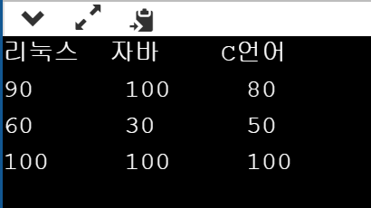
2. 입출력 제어 실습
입력 모듈(2) – 파일 입력
[1-2-17] csv 데이터 파일에서 불러오기
#include <stdio.h>
int main()
{
int linuxScore, javaScore, cScore;
FILE *fp;
fp = fopen("input.txt", "r");
printf("리눅스\t자바\tC언어\n");
while(fscanf(fp, "%d,%d,%d", &linuxScore, &javaScore, &cScore) != -1)
{
printf("%d\t%d\t%d\n", linuxScore, javaScore, cScore);
}
fclose(fp);
return 0;
}
[input.csv 파일 내용]
90,100,80
60,30,50
100,100,100
28

Slide 30
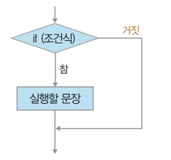
3. 조건/반복 제어 실습
조건 모듈
조건에 따라 다른 내용이 실행되도록 실행의 흐름을 제어하는 명령문으로 if문과 switch문이 있다.
Iif문은 다음의 세 가지 구문으로 구성되어 있다. 프로그램에서 if문을 사용할 때에는 이 세 가지의 구문 중에서 상황에 따라 적절한 것을 선택해서 사용하면 된다.
- if ~ 구문
- if ~ else 구문
- if ~ elseif ~ else 구문
- if ~ 구문
if(조건식) 실행할 문장;
29

Slide 31
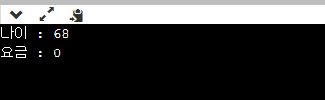
3. 조건/반복 제어 실습
조건 모듈
[3-1] 간단한 버스 요금 경로 우대 처리 프로그램 만들기
#include <stdio.h>
void main()
{
int age = 68;
int fee = 2000;
if( age >= 65 ) {
fee = 0;
}
printf("나이: %d\n", age);
printf("요금: %d\n", fee);
}
30

Slide 32

3. 조건/반복 제어 실습
조건 모듈
[3-2] 위에 프로그램의 문제점을 수정
#include <stdio.h>
void main()
{
int age;
int fee = 2000;
printf("나이 입력: ");
scanf("%d",&age);
if( age >= 65 ) {
fee = 0;
}
printf("나이: %d\n", age);
printf("요금: %d\n", fee);
}
31

Slide 33
3. 조건/반복 제어 실습
조건 모듈
if ~ else 구문.
if(조건식) 실행할 문장1; else 실행할 문장2;
32

Slide 34

3. 조건/반복 제어 실습
조건 모듈
[3-3] 홀수 판단 프로그램 만들기
#include <stdio.h>
void main() {
int num;
printf("정수입력: ");
scanf("%d", &num);
if(1 ==(num%2)) {
printf("홀수\n");
}
else{
printf("짝수\n");
}
}
33

Slide 35
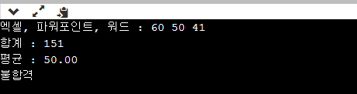
3. 조건/반복 제어 실습
조건 모듈
[3-4] 오피스 자격증 합격 여부 프로그램 만들기
void main() {
int excel, powpoint, word;
int sum;
float avg;
printf("엑셀, 파워포인트, 워드: ");
scanf("%d %d %d", &excel, &powpoint, &word);
//합계, 평균 계산
sum = excel + powpoint + word;
avg = sum / 3;
printf("합계: %d\n", sum);
printf("평균: %2.f\n", avg);
if(avg >= 60){
printf("합격\n");
}
else{
printf("불합격\n");
}
}
34

Slide 36
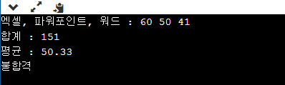
3. 조건/반복 제어 실습
조건 모듈
평균 버그 해결 방법
avg = sum / 3.0; (정수) /(실수)
avg =(float)sum / 3; (강제 형 변환) /(정수)
35

Slide 37
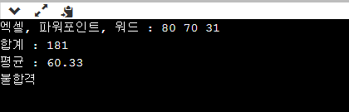
3. 조건/반복 제어 실습
조건 모듈
[3-5] 위에 프로그램의 합격 기준이 추가되었다.
한 과목이라도 점수가 40점 미만이면 과락으로 인한 불합격을 출력
if((avg >= 60) &&(excel > 40) &&(powpoint > 40) &&(word > 40)){
printf("합격\n");
}
else{
printf("불합격\n");
}
36

Slide 38
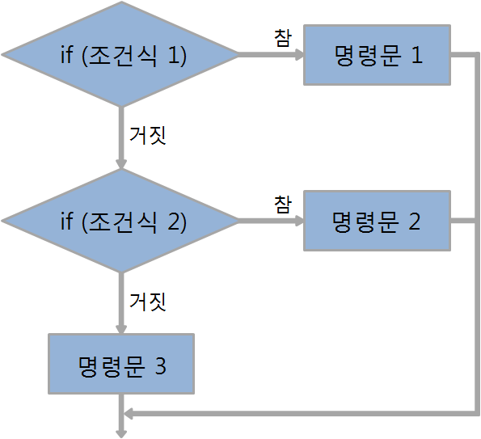
3. 조건/반복 제어 실습
조건 모듈
if ~ elseif ~ else 구문
if(조건식1) 명령문 1; else if(조건식2) 명령문 2; else 명령문 3;
37

Slide 39
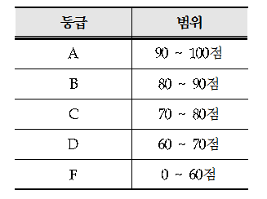
3. 조건/반복 제어 실습
조건 모듈
[3-6] 입력 점수에 따른 등급 출력
학생이 받은 점수(0~100점)에 따라 등급을 출력하는 프로그램을 작성해 보자. 등급과 등급별 점수 범위는 다음과 같다.
38

Slide 40
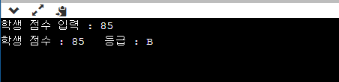
3. 조건/반복 제어 실습
조건 모듈
점수에 따른 등급별 프로그램 만들기
void main(){
int score;
char grade;
//학생 점수 입력
printf("학생 점수 입력: ");
scanf("%d", &score);
//등급 처리
if(score >= 90){
grade = 'A';}
else if(score >= 80){
grade = 'B';}
else if(score >= 70){
grade = 'C';}
else if(score >= 60){
grade = 'D';}
else{
grade = 'F';
}
printf("학생 점수: %d\t 등급: %c\n", score, grade);
}
39

Slide 41
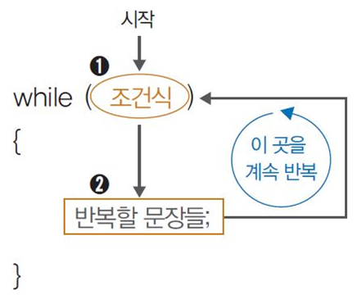
3. 조건/반복 제어 실습
반복 모듈
컴퓨터는 단순하게 반복되는 작업을 빠르게 처리할 수 있다. 이때 사용하는 것이 반복문이며 가장 기본적인 반복문은 while, do~while, for을 제공
while(조건식) { 반복할 문장1; }
40

Slide 42

3. 조건/반복 제어 실습
반복 모듈
[3-8] 자연수 1 ~ 10까지의 합을 구하는 프로그램
#include <stdio.h>
void main()
{
int i=1;
int sum=0;
while(i<=10){
sum = sum + i;
i++;
}
printf("합계: %d\n", sum);
}
41

Slide 43
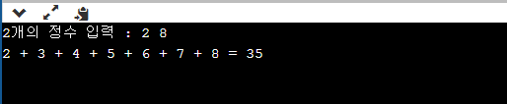
3. 조건/반복 제어 실습
반복 모듈
[3-9] 위에 프로그램의 문제점을 수정
printf("2개의 정수 입력: ");
scanf("%d %d", &i, &end);
while(i<=end){
if(i != end){ //조건식 마지막 값이면 = 그렇지 않으면 +
printf("%d + ",i);
}
else{
printf("%d = ",i);
}
42

Slide 44
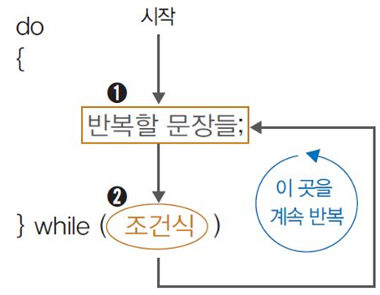
3. 조건/반복 제어 실습
반복 모듈
do ~ while
do{ 반복할 문장1; }while(조건식);
43

Slide 45

3. 조건/반복 제어 실습
반복 모듈
[3-11] while문과 do ~ while문의 차이점 프로그램
#include <stdio.h>
void main()
{
int i=10;
while(i < 1){
printf("while: %d\n", i);
}
do{
printf("do~while: %d\n", i);
}while(i < 1);
}
44

Slide 46
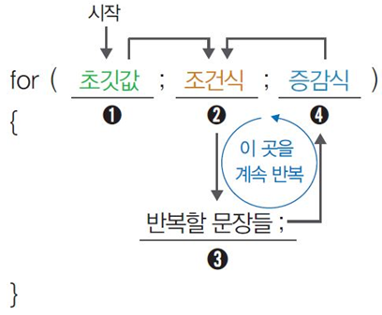
3. 조건/반복 제어 실습
반복 모듈
for
for(초깃값; 조건식; 증감식){ 반복할 문장들; }
45

Slide 47

3. 조건/반복 제어 실습
반복 모듈
[3-13] for문으로 정수 1~100중 3의 배수 합계 구하기
#include <stdio.h>
void main()
{
int sum = 0;
int i;
for(i=1; i<=100; i++){
if((i % 3) == 0){
sum = sum + i;
printf("%d ", i);
}
}
printf("\n1 ~ 100의 정수 중 3의 배수의 합: %d\n", sum);
}
46

Slide 48
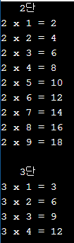
3. 조건/반복 제어 실습
반복 모듈
[3-14] 구구단 출력하는 프로그램 만들기
#include <stdio.h>
void main()
{
for(int i=2; i<10; i++){
printf(" %d단\n",i);
for(int j=1; j<10; j++){
printf("%d x %d = %d\n",i,j,i*j);
}
printf("\n");
}
}
47

Slide 49
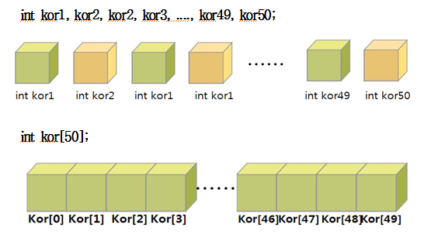
4. 데이터 관리 실습
배열 모듈
배열은 동일한 타입의 요소가 일렬로 모여 있는 구조
1차원 배열
48

Slide 50
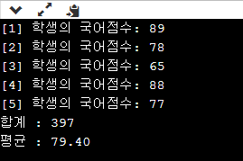
4. 데이터 관리 실습
배열 모듈
[4-1] 배열을 이용한 성적 프로그램 만들기
1. 5명의 학생의 국어 점수를 입력으로 처리
2. 과목 합계와 평균을 출력
void main()
{
int kor[5]; //5명의 학생선언
int i, j, sum=0;
float avg;
for(i=0; i<5; i++){
printf("[%d] 학생의 국어점수: ", i+1);
scanf("%d", &kor[i]);
sum = sum + kor[i];
}
avg =(float)sum / 5;
printf("합계: %d\n", sum);
printf("평균: %.2f", avg);
}
49

Slide 51
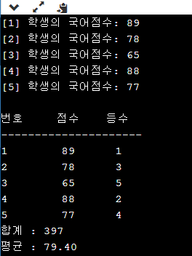
4. 데이터 관리 실습
배열 모듈
[4-2] 석차를 적용한 성적 프로그램 만들기
1. 5명의 학생의 국어 점수를 입력으로 처리
2. 과목 합계와 평균을 출력
#include <stdio.h>
void main()
{
int kor[5]; //5명의 학생선언
int rank[5]; //석차를 저장할 배열 변수
.. 생략
// 석차 계산
for(i=0; i<5; i++){
for(j=0; j<5; j++){
if(kor[i]<kor[j]){
rank[i]++; //rank[i] = rank[i] + 1;
}
50

Slide 52
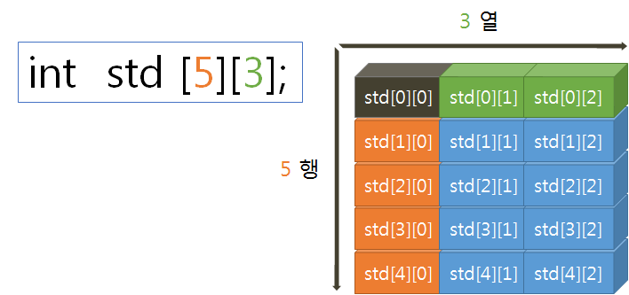
4. 데이터 관리 실습
배열 모듈
다차원 배열
초등학교에 학생이 5명이고, 교과목이 국어, 영어, 수학을 배운다고 가정하면, 이것을 가장 간편하게 나타내려면 2차원 배열을 사용하면 편하게 프로그램을 구현
51

Slide 53
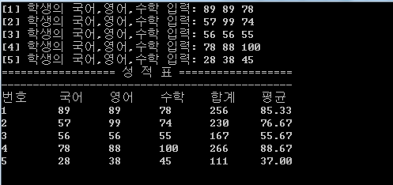
4. 데이터 관리 실습
배열 모듈
[4-3] 다차원 배열을 이용한 성적 프로그램 만들기
1. 5명의 학생의 국어, 영어, 수학 점수를 입력으로 처리
2. 학생의 합계와 평균을 계산
3. 다차원 배열을 이용할 것
#define MAX 5
void main()
{
int std[MAX][3]; //5명의 학생의 국어, 영어, 수학
int sum[MAX];
float avg[MAX];
int i, j;
//학생 국어,영어,수학 입력
for(i=0; i<MAX; i++){
printf("[%d] 학생의 국어,영어,수학 입력: ", i+1);
scanf("%d %d %d", &std[i][0], &std[i][1], &std[i][2]);
sum[i] = std[i][0] + std[i][1] + std[i][2];
avg[i] =(float)sum[i]/3;
}
//출력
printf("\m================== 성 적 표 ==================\n");
printf("----------------------------------------------\n");
printf("번호\t 국어\t 영어\t 수학\t 합계\t 평균\n");
for(i=0; i<MAX; i++){
printf("%d\t %d\t %d\t %d\t %d\t %.2f\n", i+1, std[i][0], std[i][1], std[i][2], sum[i], avg[i]);
}
}
52

Slide 54
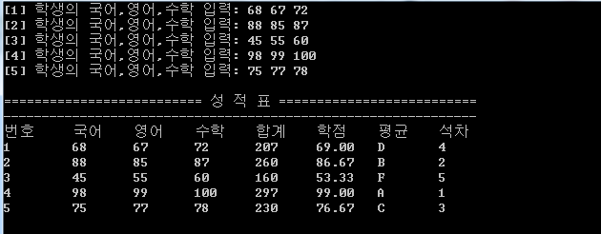
4. 데이터 관리 실습
배열 모듈
[4-4] 학점과 석차를 적용한 성적 프로그램 만들기
1. 학점을 추가하시오
2. 석차를 추가하시오
53

Slide 55
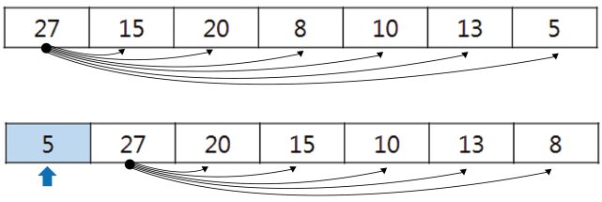
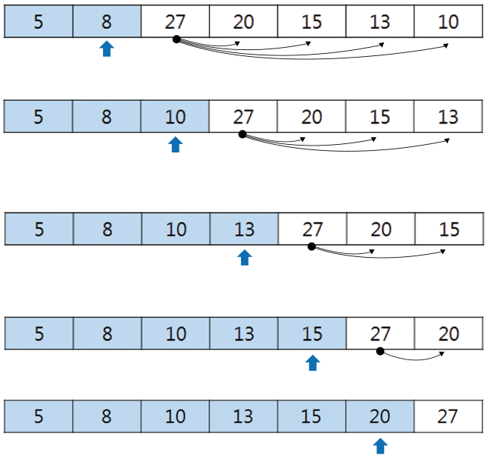
4. 데이터 관리 실습
데이터 관리 모듈
선택 정렬(selection sort)
① 초기 상태의 다른 값들의 리스트에서 첫 번째 값을 나머지 값과 비교하여 가장 작은 값을 찾아 교환
② 정렬되지 않은 리스트의 첫 번째 값과 다음 값들과 비교하여 첫 번째 레코드의 값보다 작은 값을
비교하고, 이 과정을 마지막 값까지 반복
54

Slide 56

4. 데이터 관리 실습
데이터 관리 모듈
선형 탐색
① 1회전: 찾고자 하는 값(37)과 첫 번째 인덱스 0의 값(6)을 비교한다.
37 ≠ 6이므로 인덱스를 하나 증가시킨다.
② 2회전: 찾고자 하는 값(37)과 두 번째 인덱스 1의 값(43)을 비교한다.
37 ≠ 43이므로 인덱스를 하나 증가시킨다.
③ 2회전: 찾고자 하는 값(37)과 세 번째 인덱스 2의 값(37)을 비교한다.
원하는 배열 원소를 찾았으므로 탐색을 완료한다.
55

Slide 57

4. 데이터 관리 실습
데이터 관리 모듈
이진 탐색
• 파일의 탐색 대상을 1/2씩 줄여가면서 탐색하므로 탐색 시간이 짧다.
• 데이터의 수가 많을수록 효과적인 탐색 방법이다.
• 최악의 경우라도 비교 횟수는 평균보다 한 번 더 많다.
• 정렬된 파일에서만 수행 가능하다.
56

Slide 58


5. 함수 실습
함수
예를 들어서 10개의 *를 출력하는 작업이 있다고 가정하면
동일한 작업이 필요할 때마다 동일한 코드를 반복해서 표기하는 것은 상당히 비효율적이다. 이 문제를 해결하기 위하여 함수라는 개념이 필요
57

Slide 59


5. 함수 실습
함수
함수의 정의
함수의 구조
58

Slide 60

5. 함수 실습
함수
[5-1] 10개의 *를 출력하는 프로그램을 작성하시오.
void star_print( );
void main()
{
star_print();
printf("Kim Jong Min\n");
star_print();
}
void star_print(){
for(int i=0; i<10; i++){
printf("*");
}
printf("\n");
}
원하는 *를 출력하는 프로그램 만들기
void star_print(int count);
59

Slide 61

5. 함수 실습
함수
[5-3] 구하는 프로그램을 작성하시오.
/ 재귀적인 팩토리얼 함수 계산
int factorial(int n);
void main(void)
{
int num = 0;
int f;
printf("정수를 입력하시오:");
scanf("%d", &num);
f = factorial(num);
printf("%d!은 %d입니다.\n", num, f);
}
int factorial(int n)
{
printf("factorial(%d)\n", n);
if(n <= 1) {
return 1;
}
else{
return n * factorial(n – 1); //순환 호출
}
}
60

Slide 62
반복 모듈
[3-14] 구구단 출력하는 프로그램 만들기
#include <stdio.h>
void main()
{
for(int i=2; i<10; i++){
printf(" %d단\n",i);
for(int j=1; j<10; j++){
printf("%d x %d = %d\n",i,j,i*j);
}
printf("\n");
}
}
61

Slide 63
Q & A
질문 있나요??
62

